Slide 1



Департамент лесного комплекса Вологодской области
АОУ ДО ВО "Региональный центр дополнительного образования детей"
ФГБОУ ВО Вологодская государственная
молочнохозяйственная академия имени Н.В. Верещагина
«Площадка для методической помощи руководителям школьных лесничеств»
Ассистент
кафедры лесного хозяйства
Вологодской ГМХА Иванова Я.В.
Вологда,
2023

Slide 2

Рациональное и неистощительное лесопользование требует, чтобы системы рубок и технологии лесосечных работ учитывали особенности природы лесов, не причиняли ущерба средообразующей роли лесных экосистем, обеспечивали успешность лесовосстановления. С экономических позиций важным является ускорение получения эффекта от вложений в лесохозяйственные мероприятия.
Реформа управления лесным хозяйством изменила форму и методы определения затрат на ведение лесного хозяйства. Обязательства выполнения работ по охране, защите и воспроизводству лесов на арендованных лесных участках возложены на арендаторов, которые должны осуществлять их за собственный счет. Качество таких работ считаются удовлетворительным, а результативность - низкая.

Slide 3
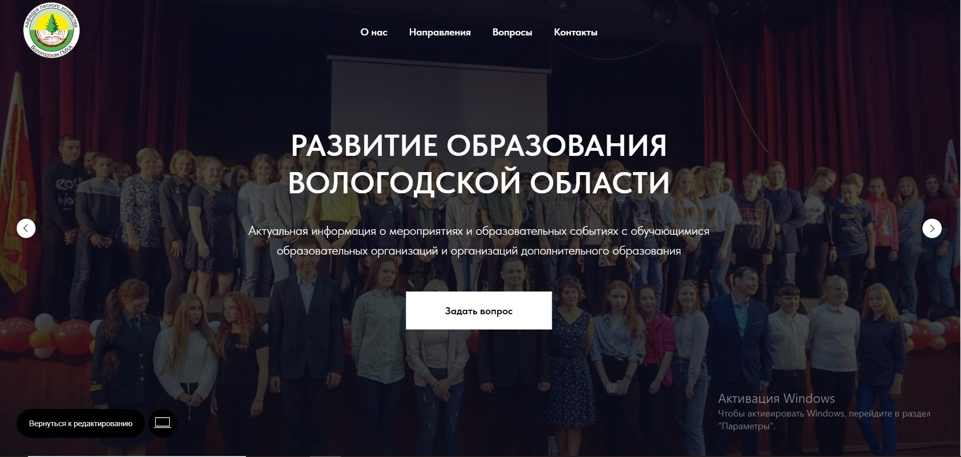

Slide 4
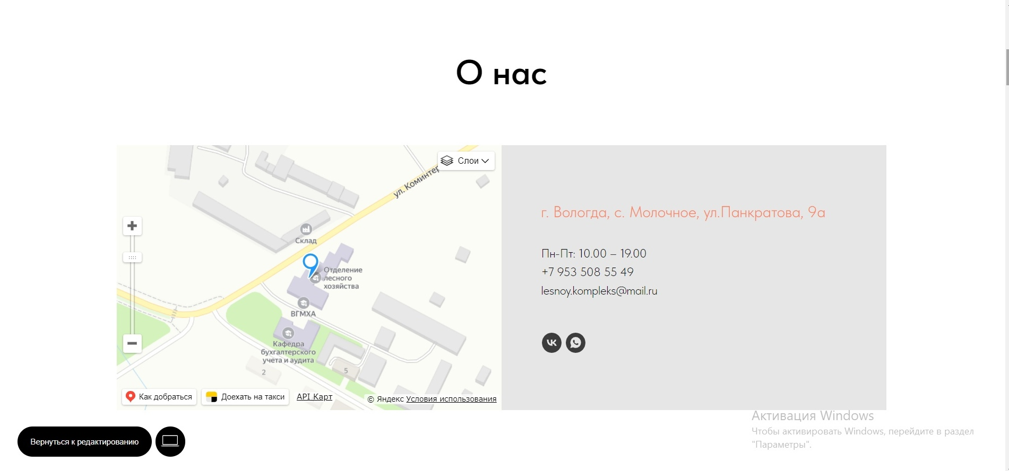

Slide 5
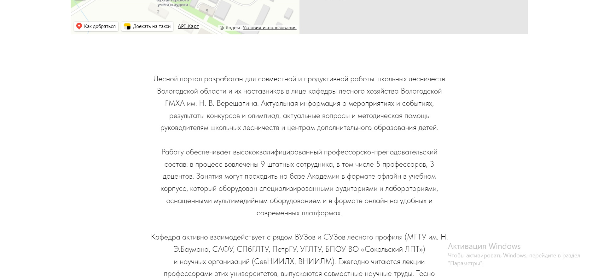

Slide 6
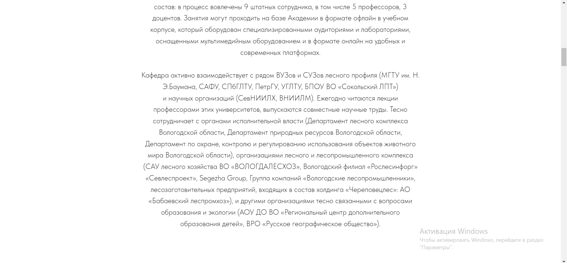

Slide 7
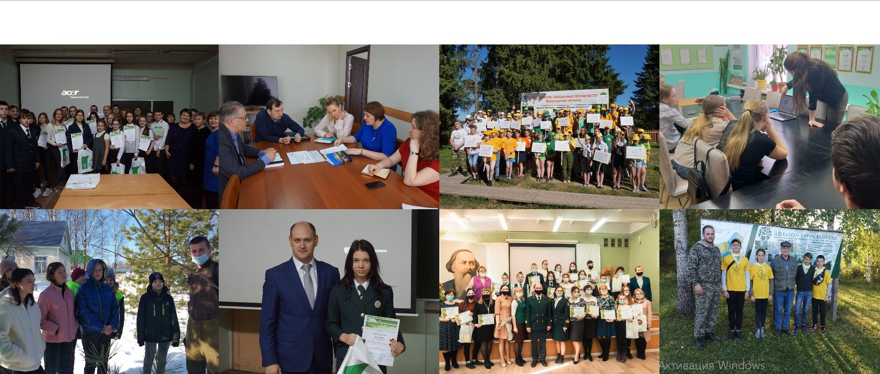

Slide 8
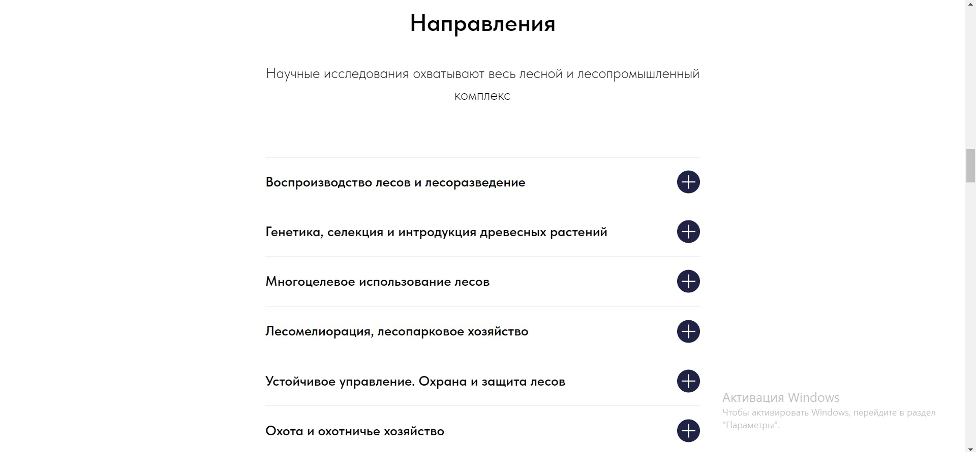

Slide 9
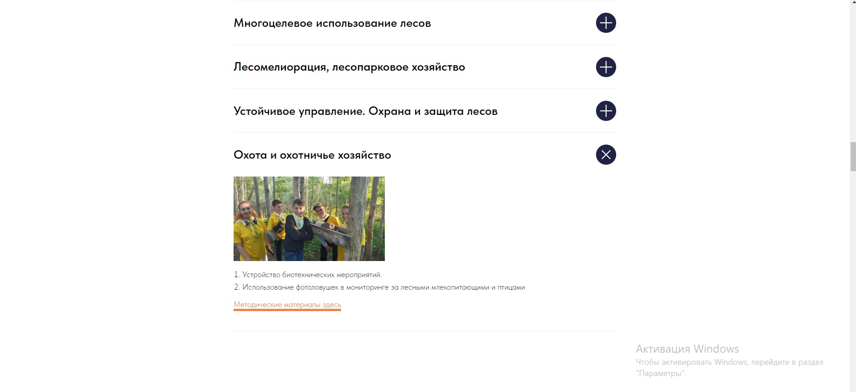

Slide 10
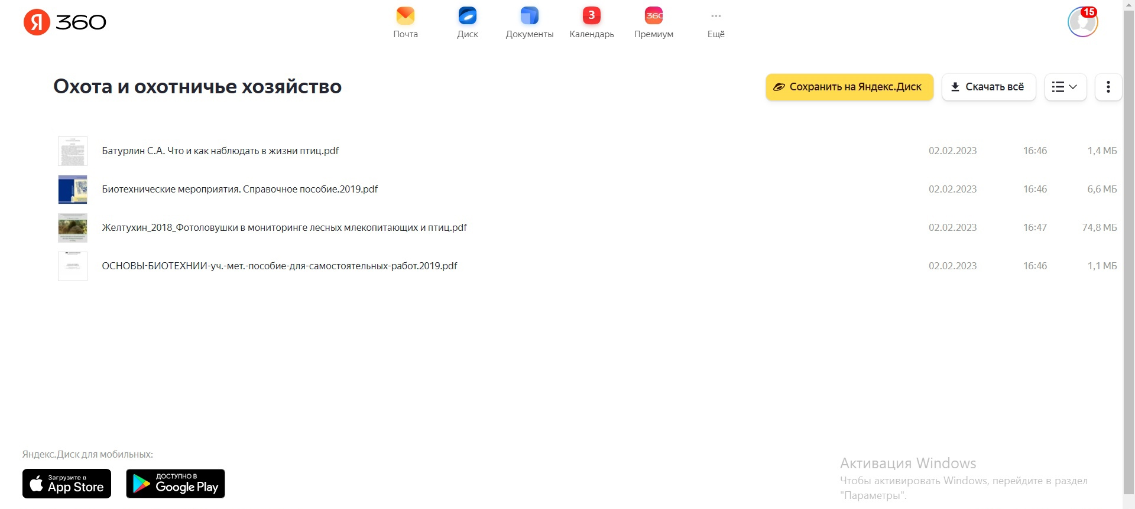

Slide 11
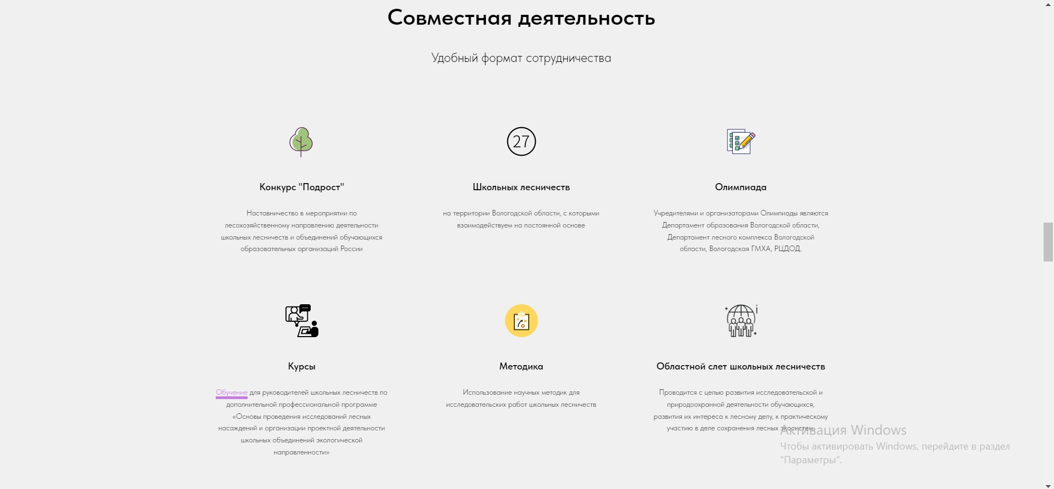

Slide 12
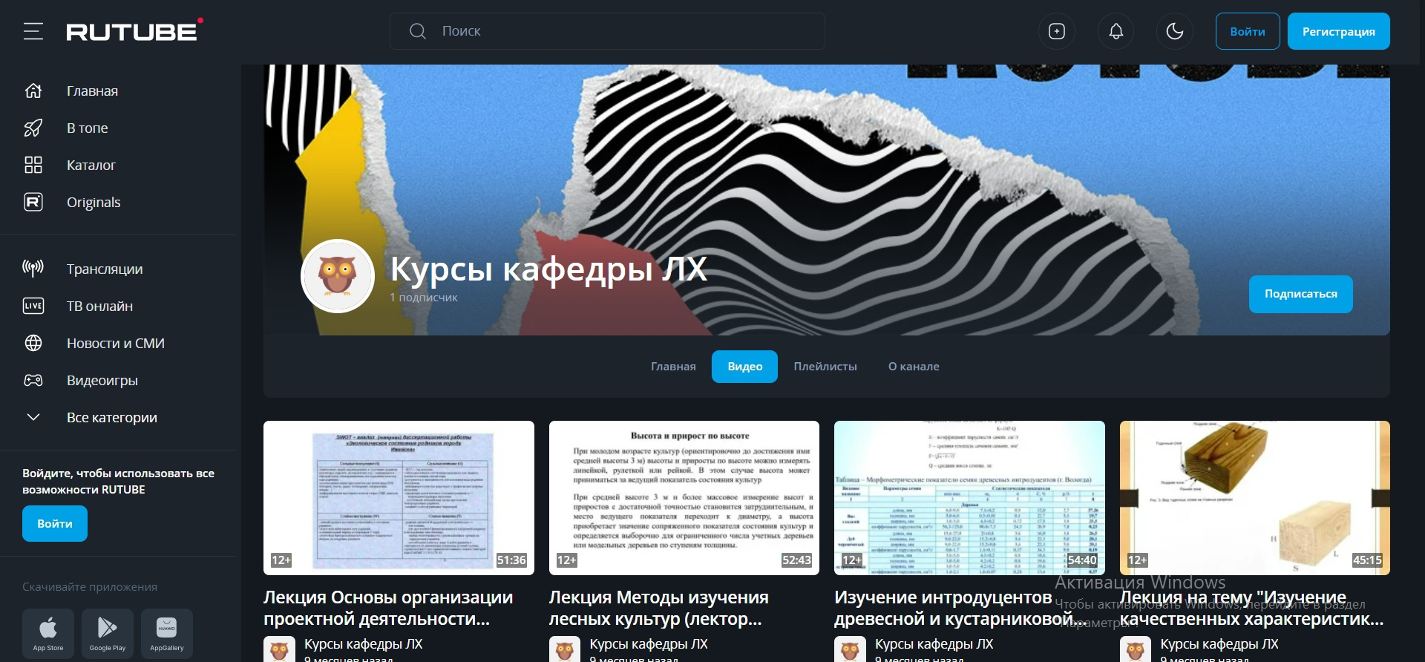

Slide 13
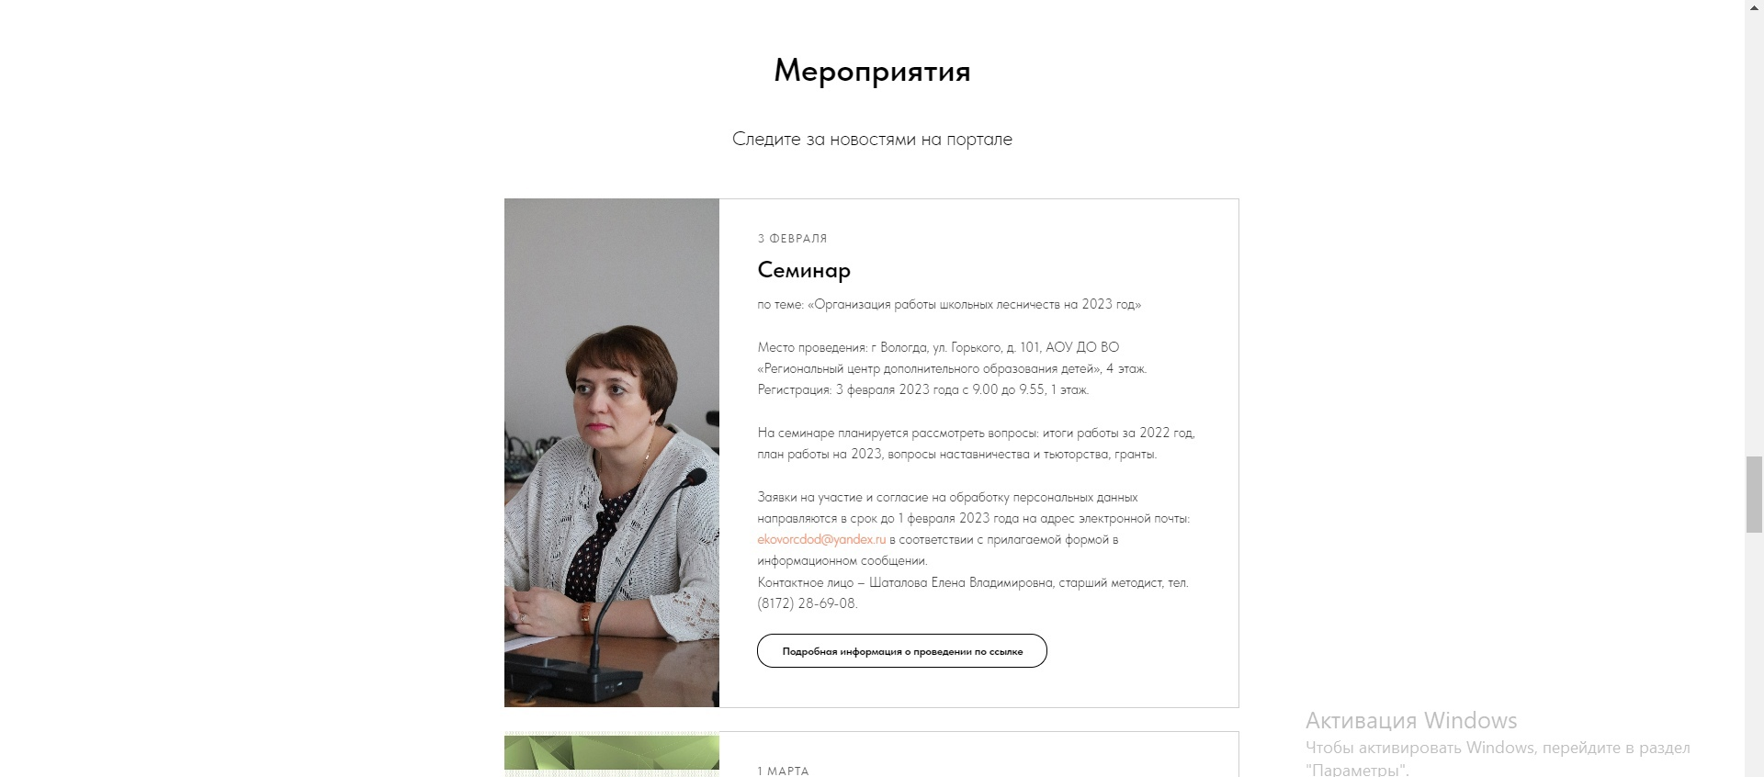

Slide 14
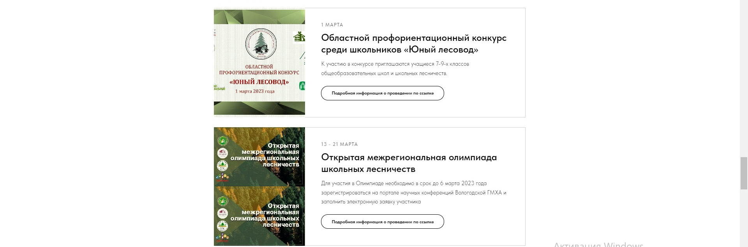
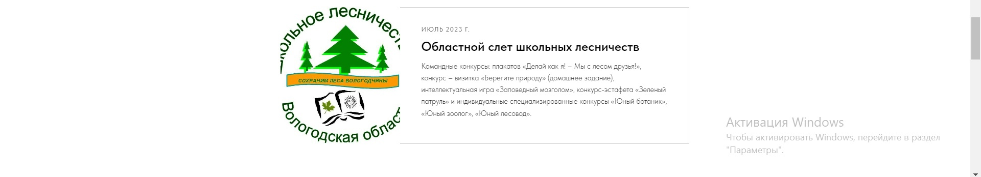

Slide 15
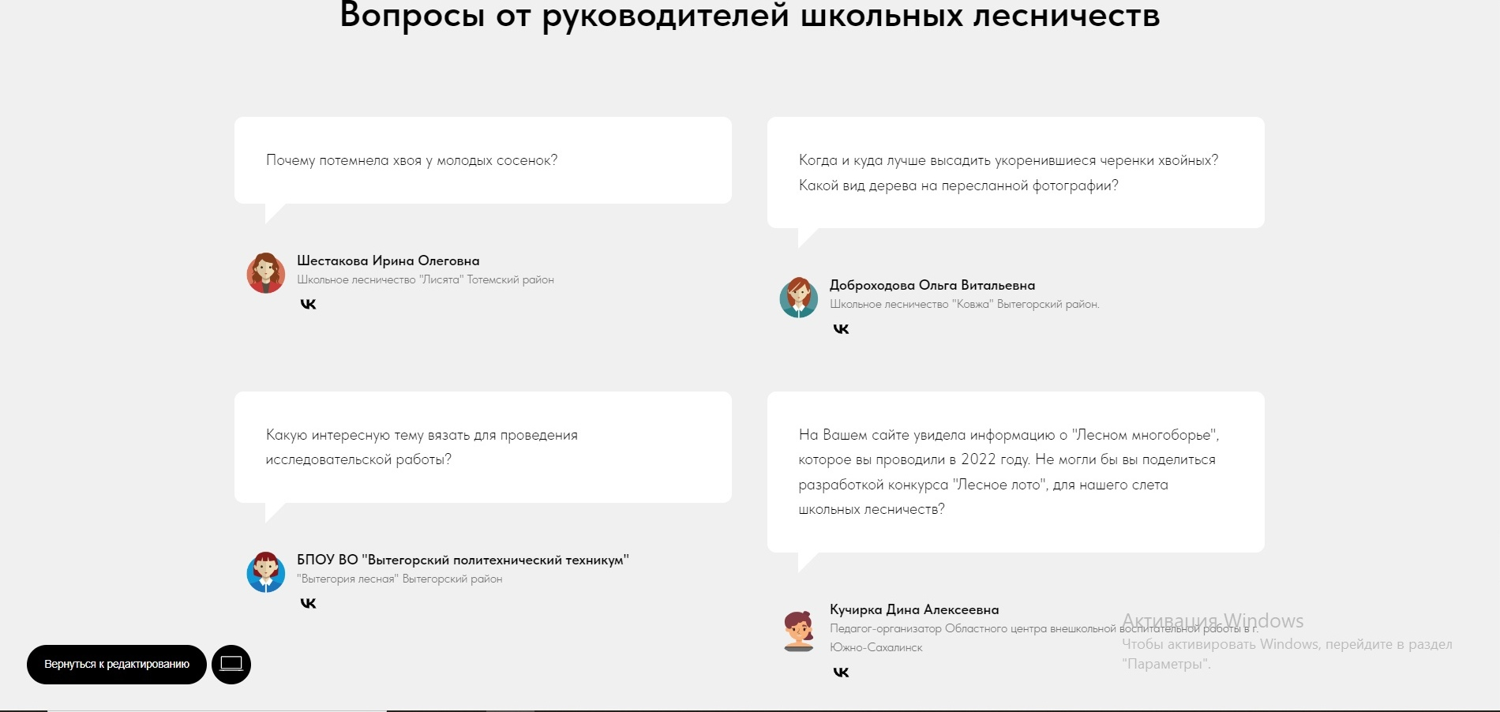

Slide 16
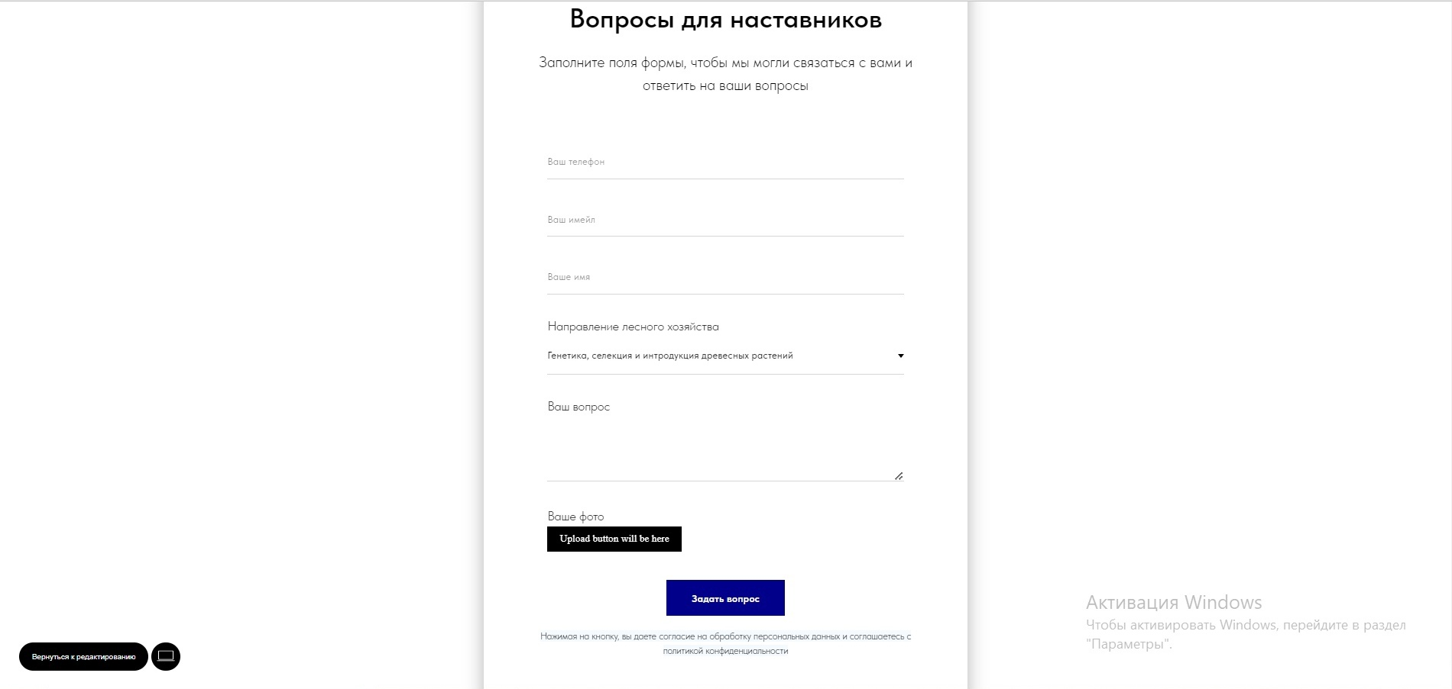

Slide 17
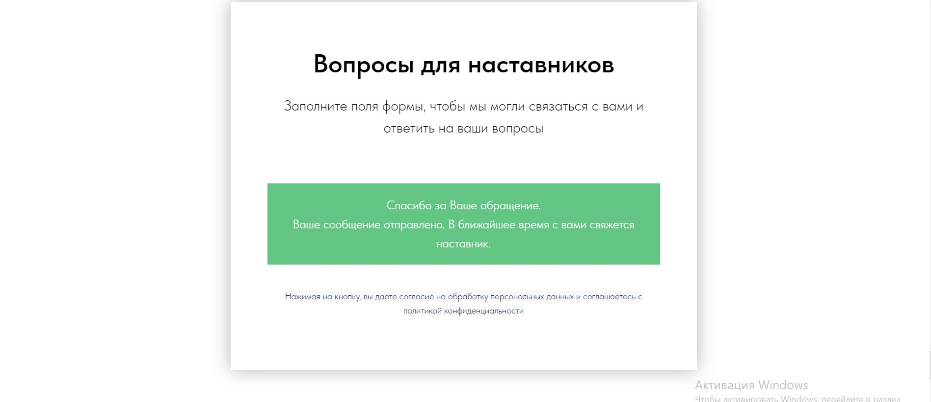

Slide 18
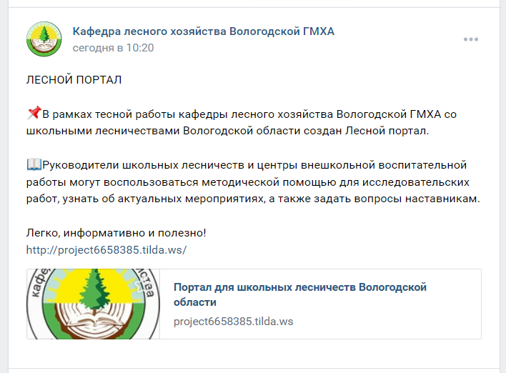

Департамент лесного комплекса Вологодской области
АОУ ДО ВО "Региональный центр дополнительного образования детей"
ФГБОУ ВО Вологодская государственная
молочнохозяйственная академия имени Н.В. Верещагина
«Площадка для методической помощи руководителям школьных лесничеств»
Ассистент
кафедры лесного хозяйства
Вологодской ГМХА Иванова Я.В.
Вологда,
2023

